Slide 1


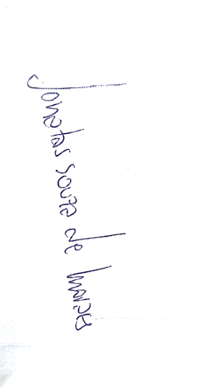

Seu Logo Aqui
{{NOME}}
CERTIFICADO
NR 06
{{CARGO}}
Certificamos que {{NOME}} {{CARGO}} , portador do CPF {{CPF}} concluiu com aproveitamento satisfatório o Treinamento {{TIPO_TREINAMENTO}}
do Curso sobre uso e guarda de EPI, promovido nas dependências da empresa ALTA TELAS REDES DE PROTEÇÃO – R. Gonçalves e Clarinda Limiro, 115 , Ribeirão Preto - SP, 14063-172 no dia {{DATA}}, conforme exigências da Norma Regulamentadora - NR 06, com carga horária de 04 horas.
Assinaturas
{{NOME}}
JONATAS SOUZA DE MORAES Técnico de Segurança do Trabalho MTB: 0133219/SP

Slide 2


ASSUNTO INFORMAÇÕES SOBRE O USO CORRETO DE EPIs – NR06 – 01h00min
RISCOS INERENTES À FUNÇÃO DE OPERADOR DE MÁQUINA – 01h00min
EQUIPAMENTOS DE PROTEÇÃO INDIVIDUAL – 01h00min PREVENÇÃO AO ACIDENTE DO TRABALHO – 01h00min
Conteúdo Programático

